Slide 1
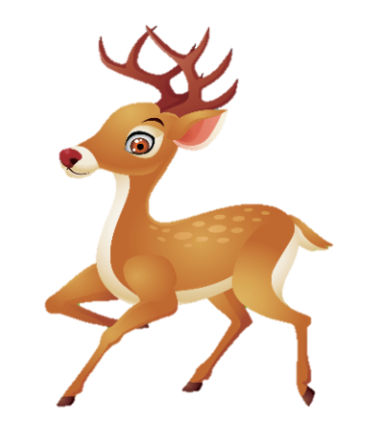

Slide 2
2 因数与倍数
第1课时 因数和倍数(1)

Slide 3
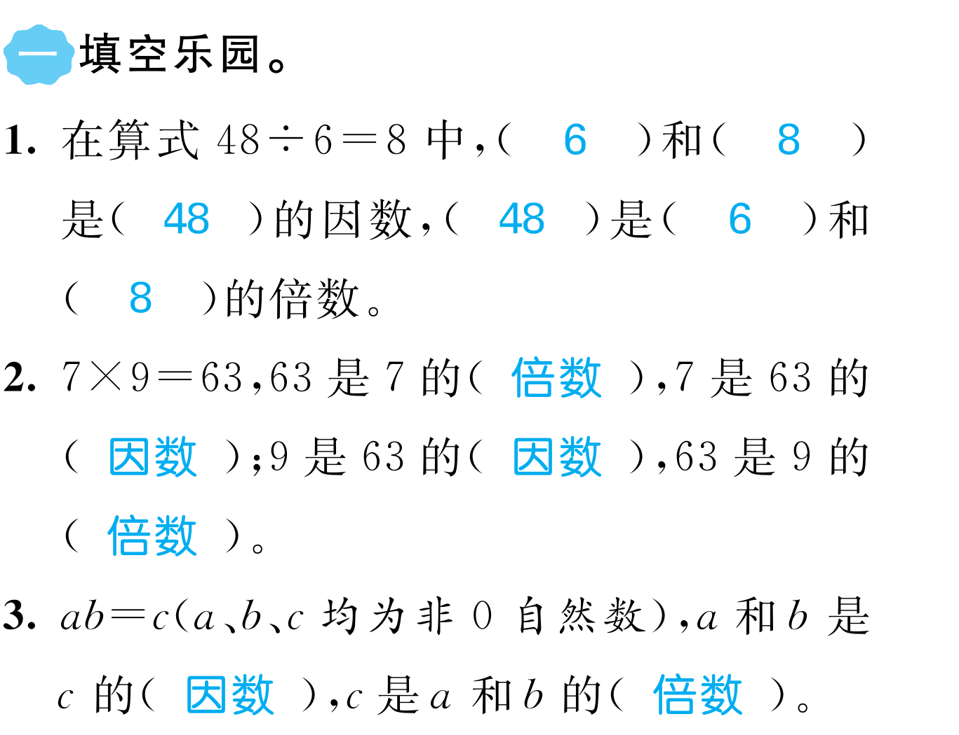

Slide 6
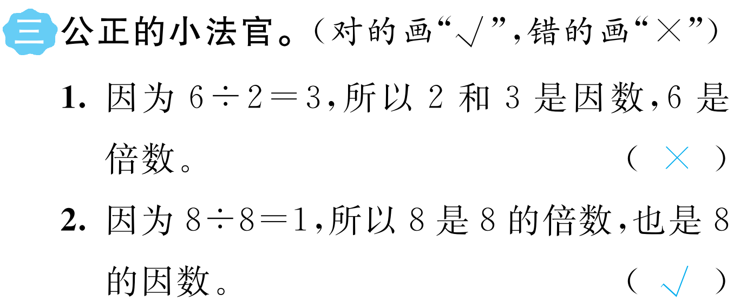

Slide 7
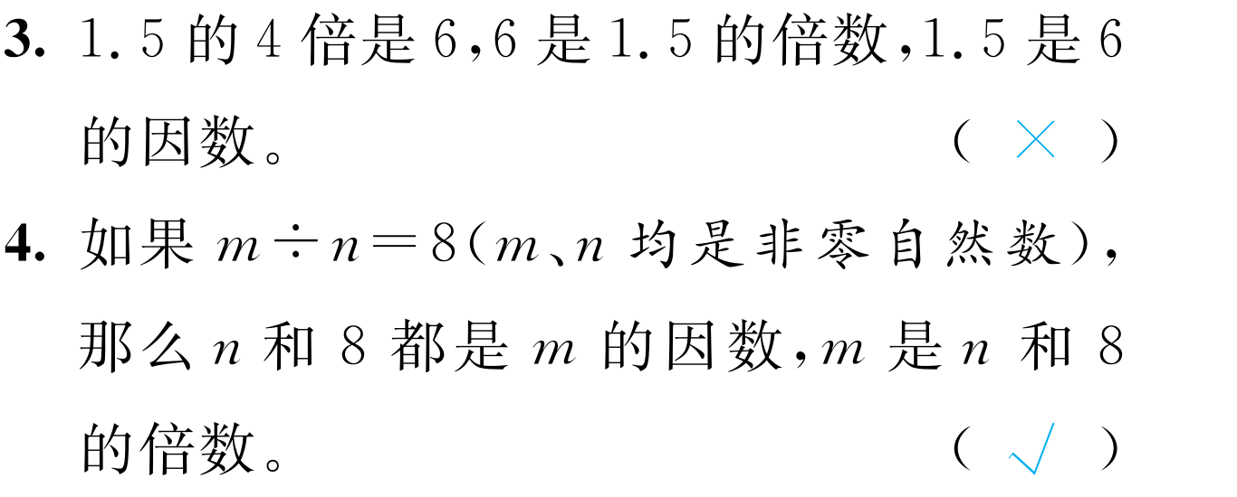

Slide 8
